Slide 1


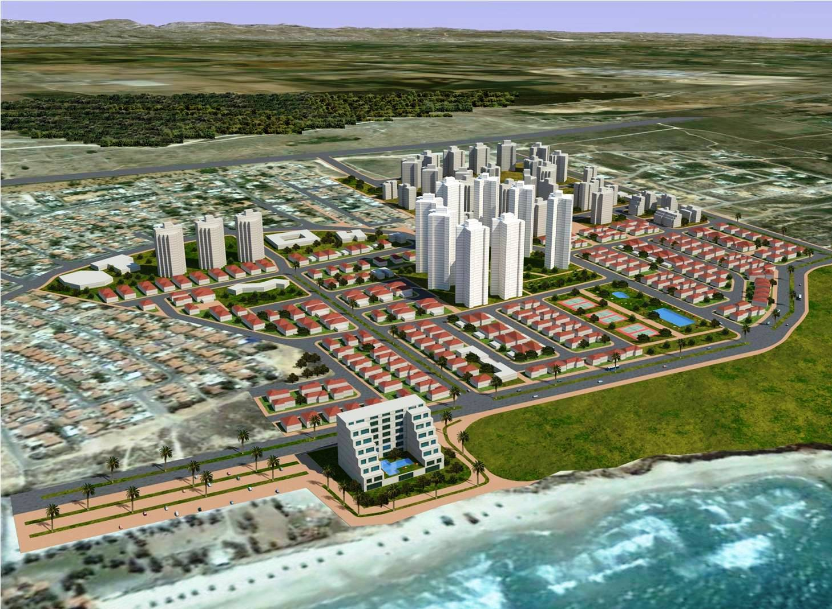

משרד הבינוי והשיכון
אגף בכיר רשם הקבלנים

Slide 2



רשם הקבלנים – נתונים
מספר הקבלנים הרשומים
2018 – 11,460
2020 – 13,023
2022 – 14,689

Slide 3
רשם הקבלנים – נתונים
התפלגות לענפים ולסיווגים

Slide 4
רשם הקבלנים – נתונים
פעילות האגף - נתונים
מספר הבקשות שהוגשו לטיפול בשנים 2018-2020
2018 – 8,425
2019 – 10,423
2020 – 9,727

Slide 5
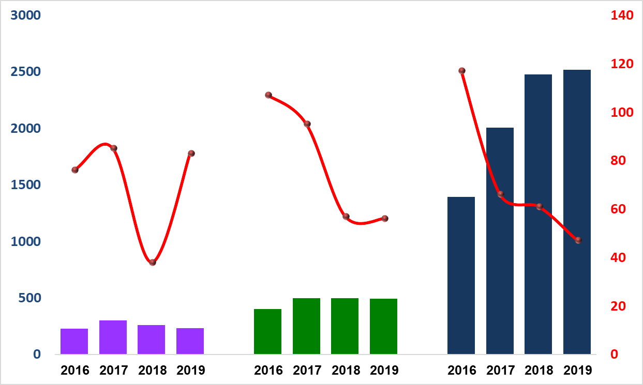
רשם הקבלנים – נתונים
בקשות לרישום ולסיווג

Slide 6

רשם הקבלנים – נתונים
פיקוח ואכיפה - 2021
1750 אתרי בנייה נסרקו
כ-30 אלף יח"ד
23 צווי הפסקת עבודה
16 חקירות באזהרה
13 תיקים להליכים פליליים
בטיחות - 71 שימועים ל-59 חברות (מ-2019)
2020 – שנת קורונה, בדיקת לינת פלסטינים באתרי הבניה

Slide 7
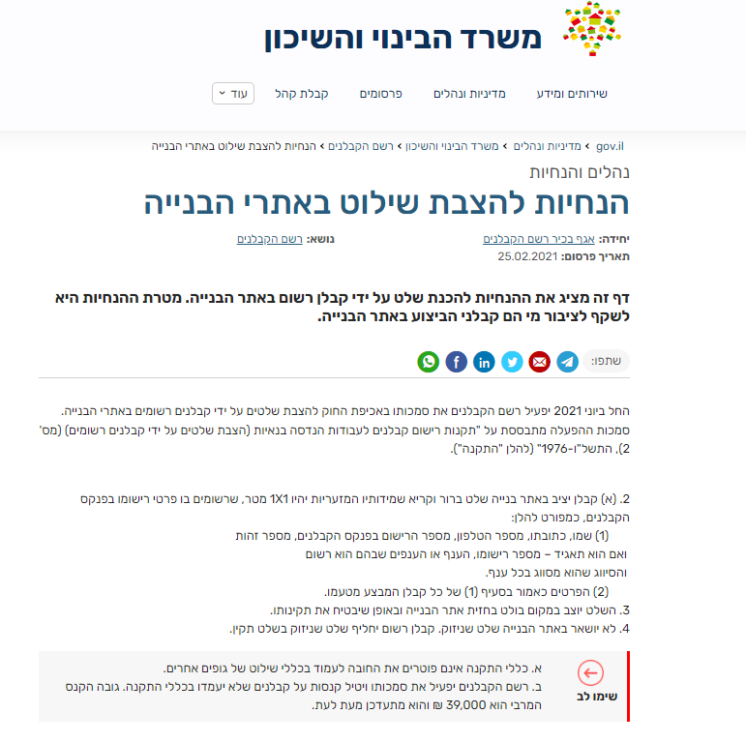
רשם הקבלנים – נתונים
השילוט
באתרי הבניה
החל מיוני 2021 –
אנו אוכפים את הנחיות
השילוט באתרי הבניה.
מיוני 2021 ועד כה
הוטלו כ-90 קנסות
של 10 אלף ₪ בגין שילוט לקוי.
https://www.gov.il/he/departments/policies/shilut_beatarey_beniyya

Slide 8
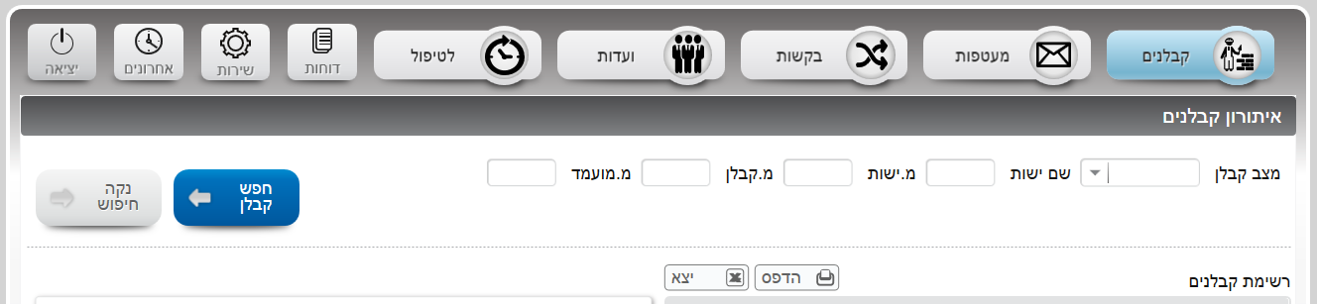

רשם הקבלנים – נתונים
שיפורים
ושדרוגים

Slide 9

רשם הקבלנים – נתונים
שיפור הטיפול
שירות מקוון – לרבות הזנת מסמכים
עדכון לפונים - בהודעות כתובות (SMS)
ממשק מקוון – לאיסוף מידע משלים מגורמי חוץ
ועדת מייעצת – שירות דיגיטאל
משלוח רישיונות – בדוא"ל
היעד החדש – הקמת "אזור אישי" לפונים

Slide 10

רשם הקבלנים – נתונים
מה עשינו?
צמצום תחנת עבודה
צמצום של 40 ימי טיפול בתיק
העלאת שביעות רצון הפונים
יצירת שקיפות מערכתית
חסכון במשאבים
שדרוג להליך עבודה מקוון
סנכרון בין משרדים
שיפור הטיפול

Slide 11
רשם הקבלנים
ת ו ד ה

